Slide 1
Выполнила: Тукмачёва Юлия, ученица 7 класса МБОУ «СОШ №9» с.Хвалынка Руководитель: Потягайло М.Н.
Chevrolet
Уильям Дюрант

Slide 2
Chevrolet – это американский автогигант, являющийся частью General Motors.

Slide 3
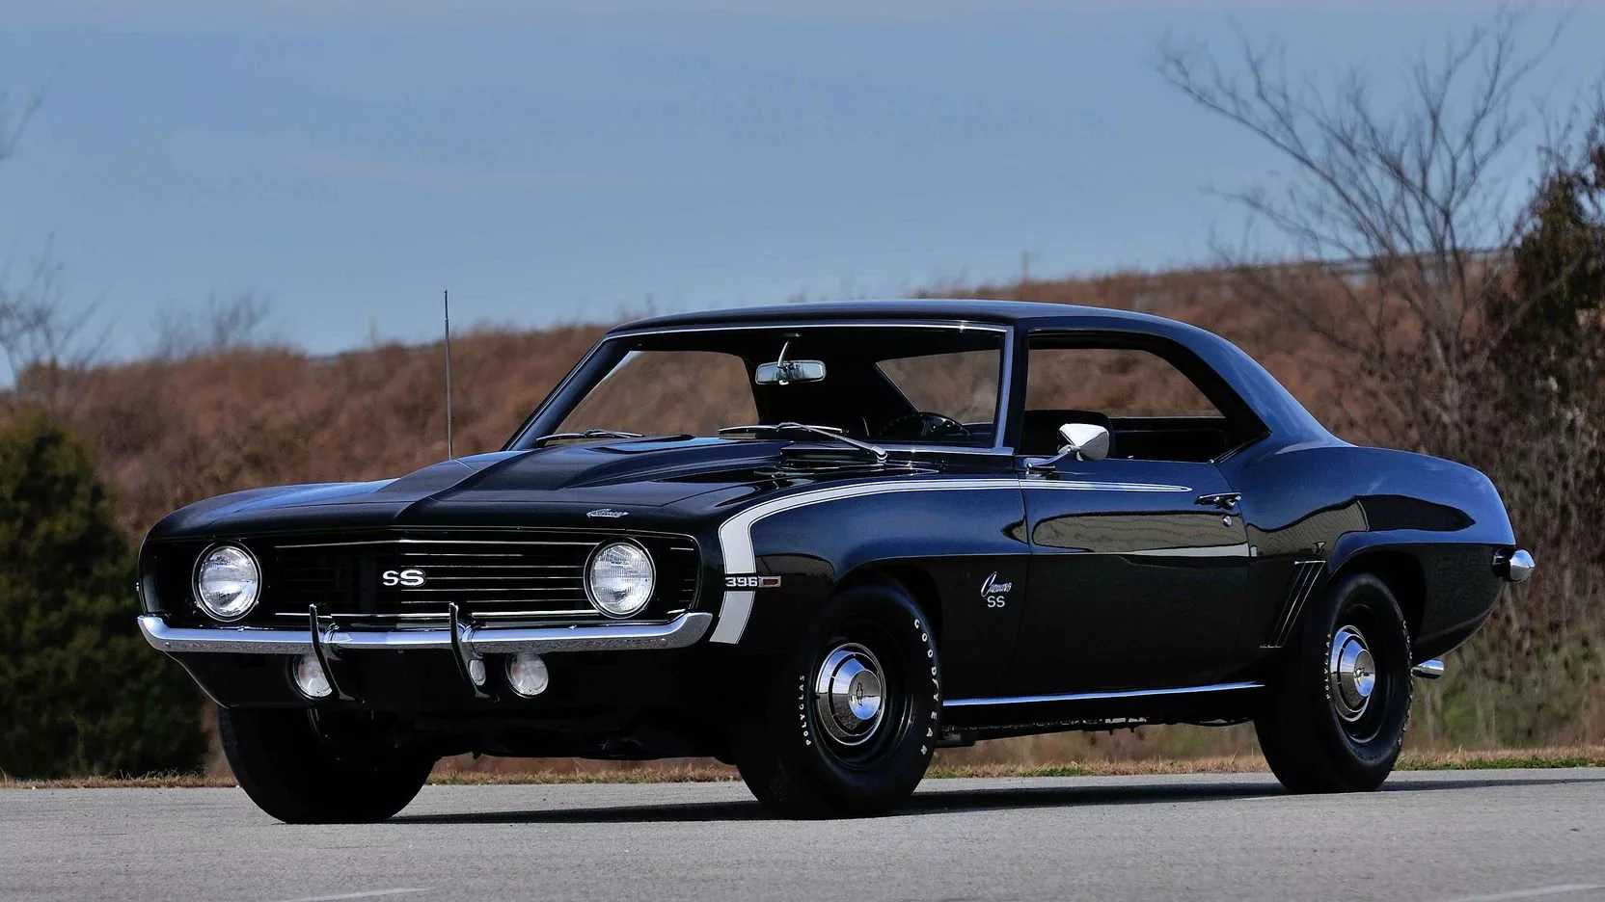
Chevrolet Camaro SS 1969

Slide 4
Основание
Компания основана в 1911 году в Детройте предпринимателем Уильямом Дюрантом.
Компания названа в честь популярного гонщика того времени Луи Шевроле.

Slide 5
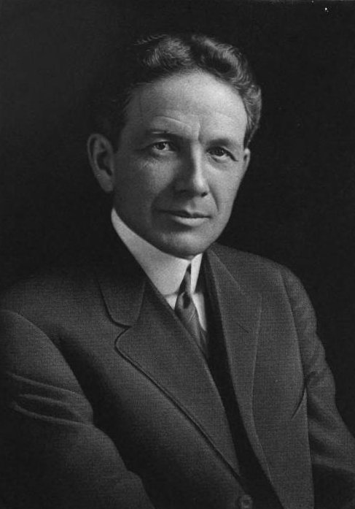
Уильям Дюрант
Родился 8 декабря 1861 года в Бостоне. В 1886 году основал компанию Flint Road Cart Company, торгующую повозками. Умер 18 марта 1947 года.

Slide 6
Современный логотип Chevrolet – это галстук-бабочка, он появился в 2011 году
Первый логотип 1911 года
Современный Логотип

Slide 7
Дюранту пришлось строить автомобильную промышленность с нуля, но он добился успеха, делая ставку на большой ассортимент автомобилей на любой кошелёк, в отличие от «Ford».

Slide 8
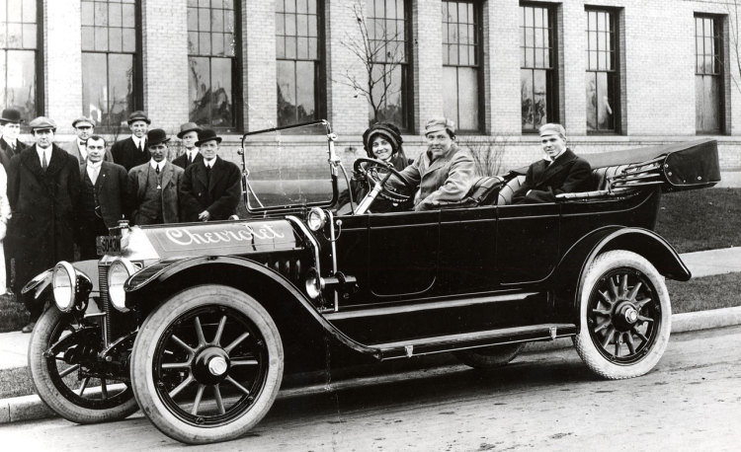
Chevrolet Classic Six – первый автомобиль компании.

Slide 9
Сейчас Chevrolet является одной из самых популярных автомобильных компаний. В 2007 году было реализовано около 2,6 миллионов автомобилей. Главным конкурентом Chevrolet, как и на момент создания, сейчас является Ford.
Поставка автомобилей Chevrolet в Россию остановлена (за исключением Camaro, Corvette и Tahoe).

Slide 10
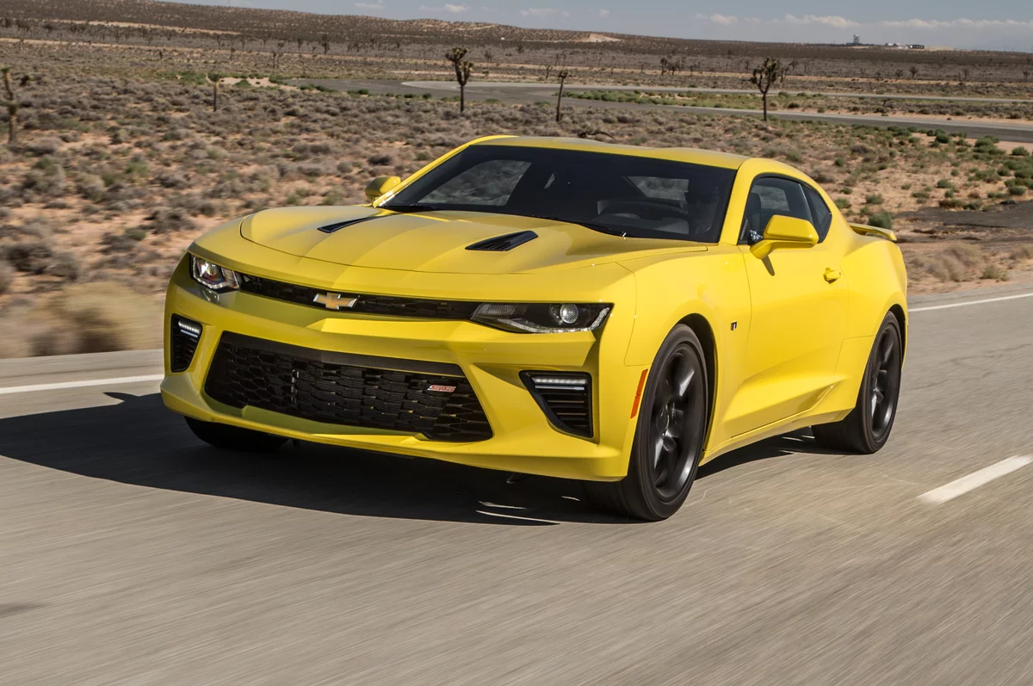
Chevrolet Camaro SS 2016

